Slide 1
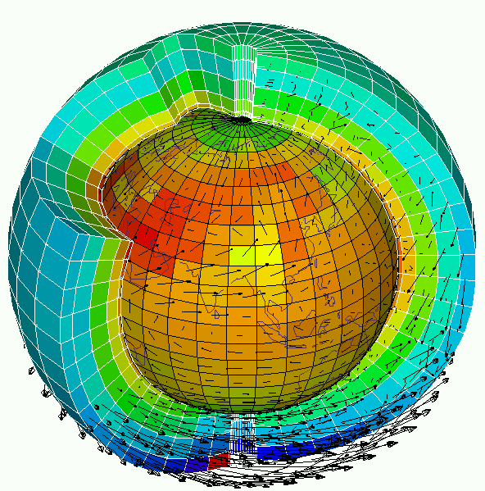
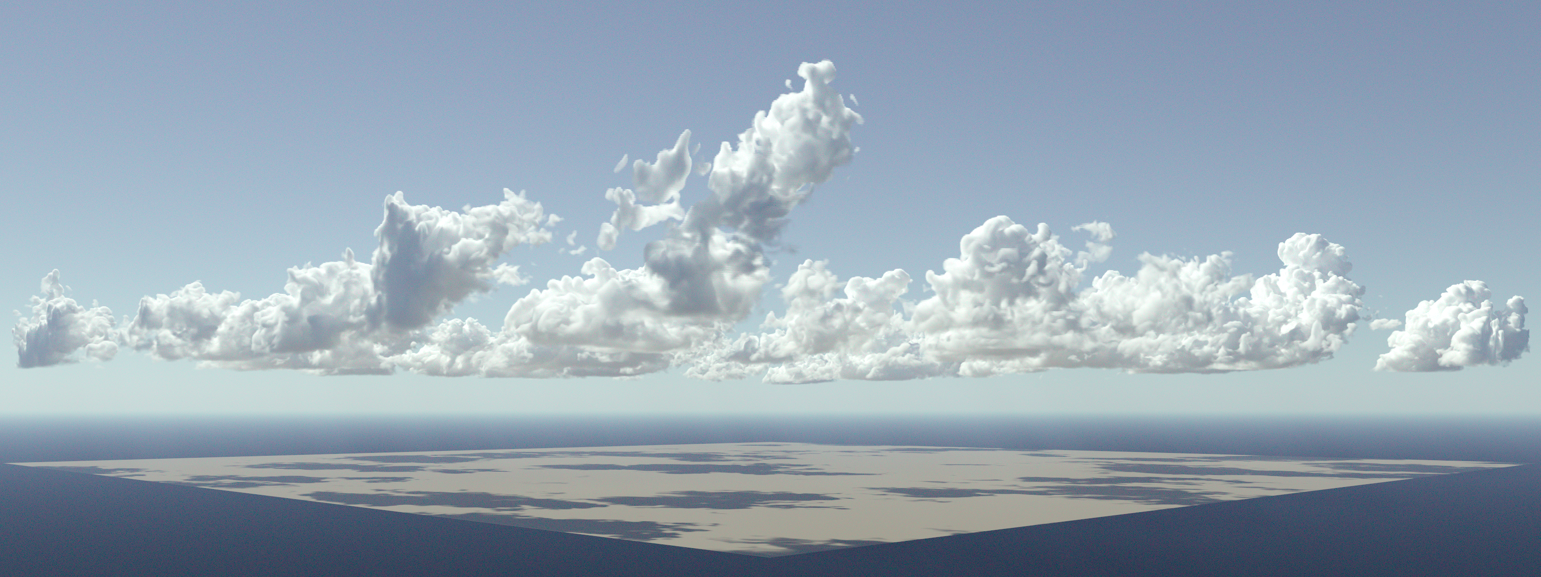
maille de 8m
Evaluation
Campagne d’observation
Simulation détaillée
(LES : Large Eddy Simulation)

